Slide 1
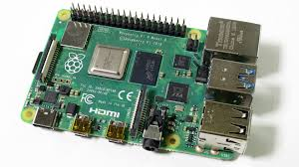
Raspberry als HomeIot-Server

Slide 2
Ziele
Kostengünstig
Anschaffung
Betrieb
Modulares erweiterbares System
Leistungsfähig aber mit überschaubarem Aufwand
Installation
Betrieb und Wartung

Slide 3
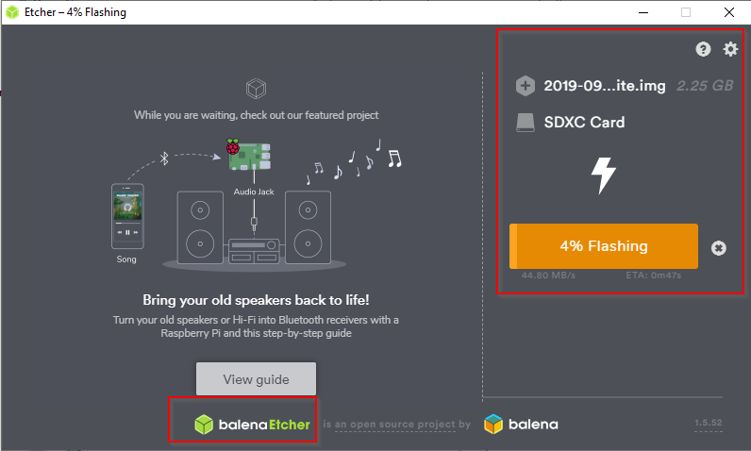
Raspbian-Buster auf SD-Karte flashen

Slide 4

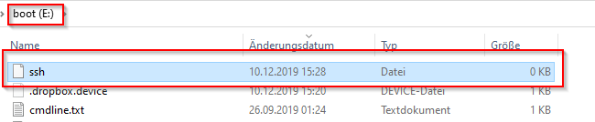
Für SSH-Zugriff vorbereiten
Nach Flashen ➔ Zwei Laufwerke auf SD-Card
Im Root des boot-Laufwerks Datei ssh ohne Extension anlegen

Slide 5
Ersteinstieg in Raspi
SD-Karte einlegen
Netzwerkkabel anschließen
Raspi rebooten
Standardaccount: pi/raspberry

Slide 6
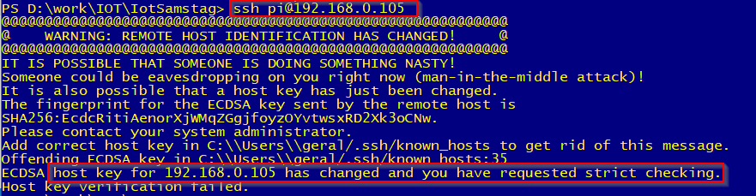
Raspi war unter der IP schon im Netz

Slide 7
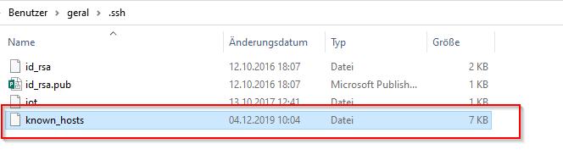
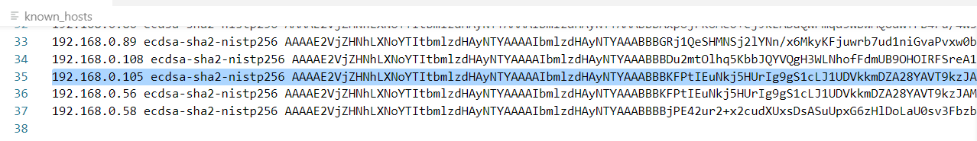
Aus known_hosts entfernen

Slide 8

Wird gleich wieder eingetragen
Einstiegsaccount pi/raspberry

Slide 9
Raspi-Grundkonfiguration
sudo raspi-config
Localization
Update
…

Slide 10
Für IotStack vorbereiten
Sytem aktualisieren
sudo apt update
sudo apt upgrade
Neuer USB-Treiber ➔ 0,5 A weniger Strombedarf
Git installieren
sudo apt-get install git

Slide 11
IOTstack installieren
https://github.com/gcgarner/IOTstack/wiki/Getting-Started
git clone https://github.com/gcgarner/IOTstack.git ~/IOTstack
cd ~/IOTstack
./menu.sh

Slide 12
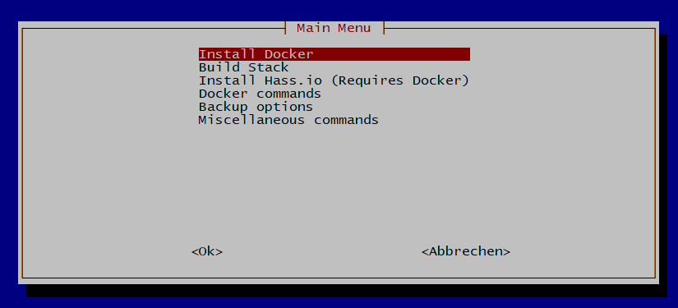
Docker installieren
Danach Raspi rebooten
sudo reboot now

Slide 13
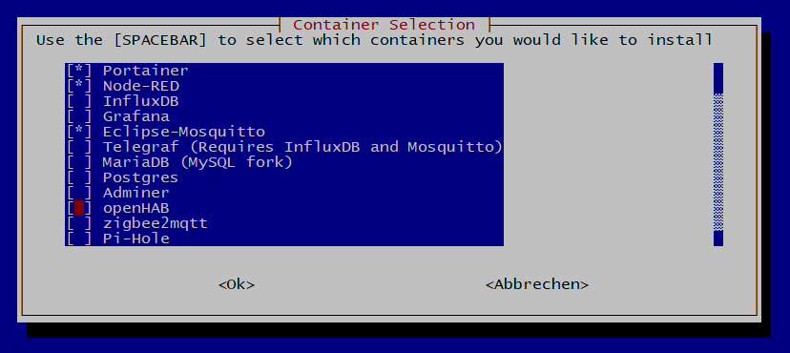
Containerauswahl

Slide 14
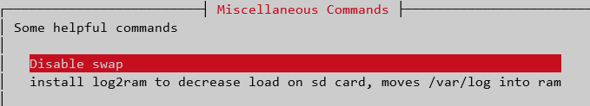
Optimierungen
Swap wird bei 4 GB Ram hoffentlich nie benötigt
Logs nicht persistieren ➔ schont SD-Card

Slide 15
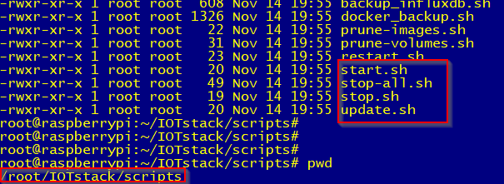
Stack starten und stoppen
sudo docker-compose up –d
sudo docker-compose down

Slide 16
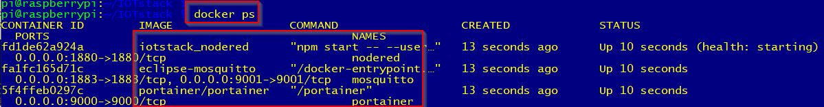
Container laufen

Slide 17
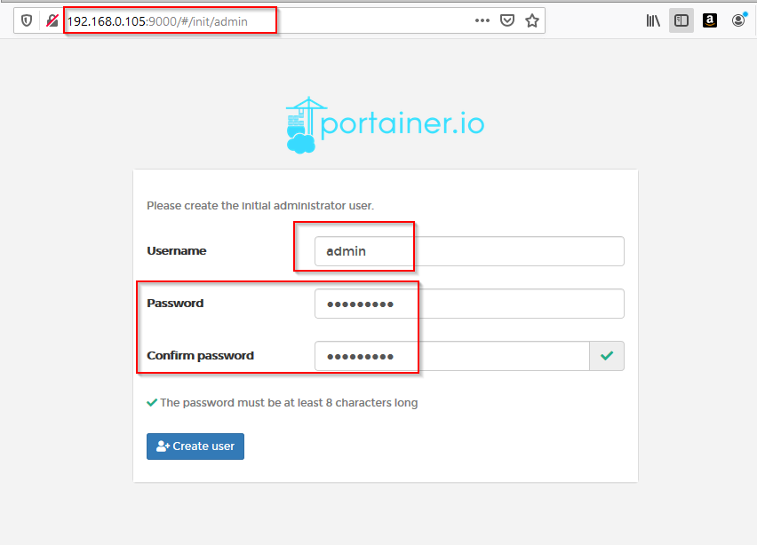
Test Portainer

Slide 18
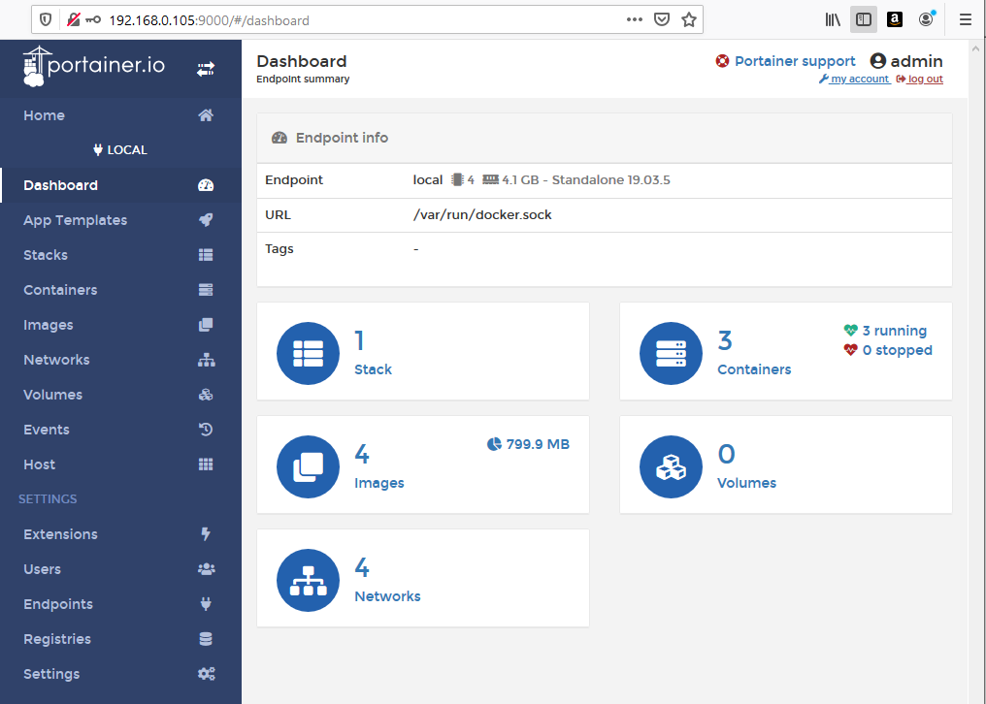

Slide 19
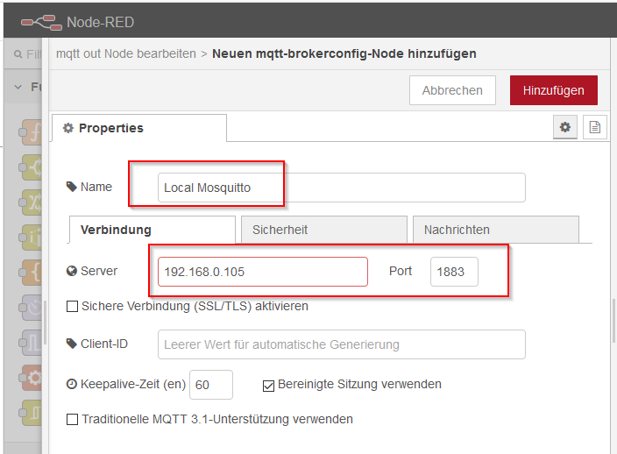
NodeRed
Einfachster Mosquittozugriff

Slide 20
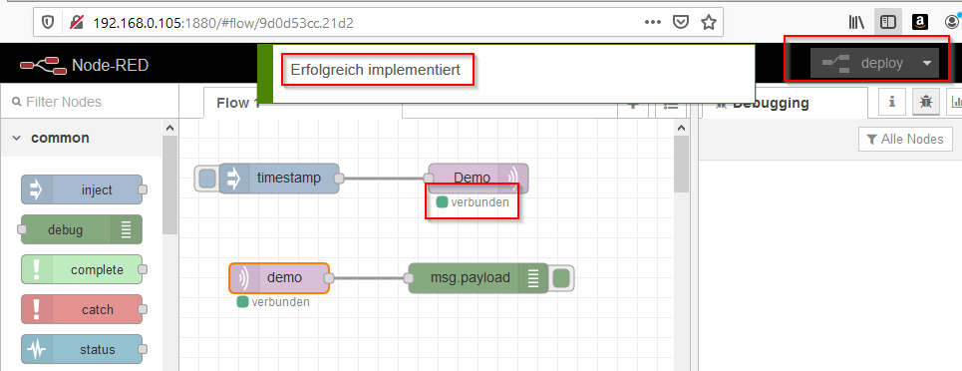
Verbindung NodeRed ➔ Mosquitto?

Slide 21
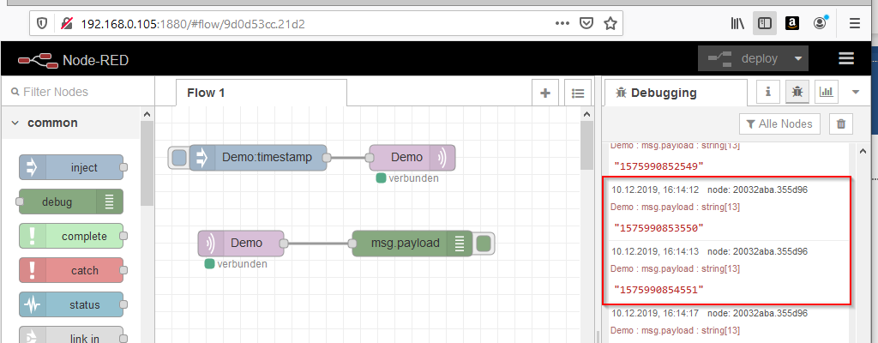
Debug-Window

Slide 22
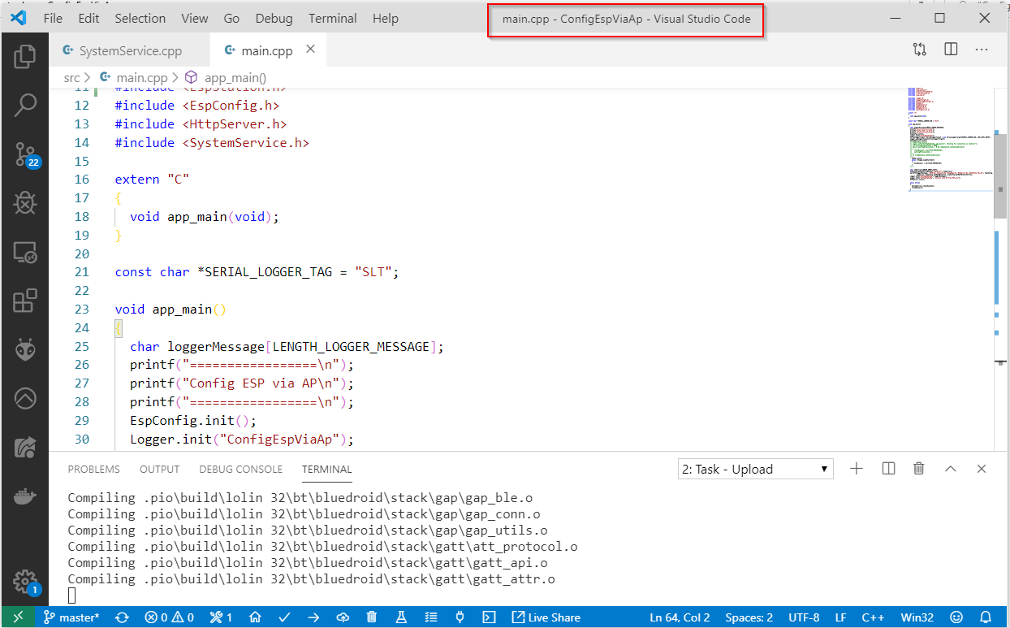
Esp32-Device einbinden
Bootstrap: ConfigEspViaAp hochladen

Slide 23

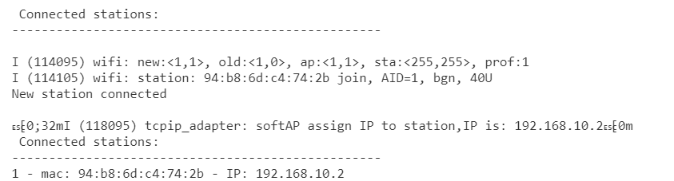
Esp32 – Grundkonfiguration per Http
Mit AP des ESP32 verbinden

Slide 24
Netzwerk und Mosquitto
http://192.168.10.1/config?thingname=iotsamstag
http://192.168.10.1/config?ssid=<SSID>
http://192.168.10.1/config?password=<PASSWORD>
http://192.168.10.1/config?mqttbroker=192.168.0.105
http://192.168.10.1/config?mqttport=1883
http://192.168.10.1/config?mqttuser=
http://192.168.10.1/config?mqttpassword=

Slide 25
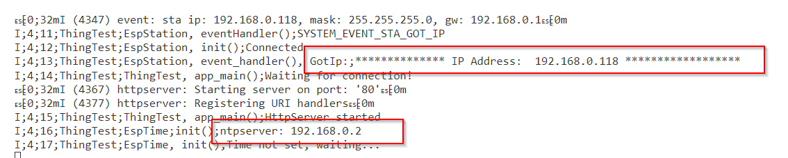
Thing hochladen – serieller Monitor
ntpserver per config setzen

Slide 26
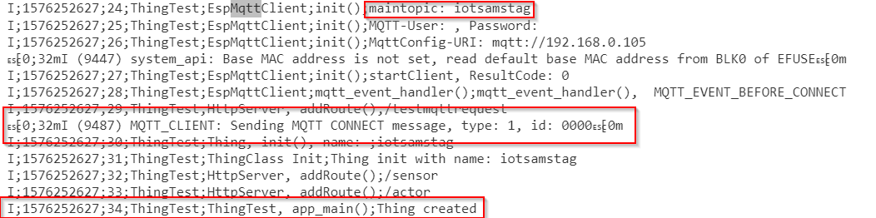
Log im Auge behalten
Mqtt-Verbindung erfolgreich

Slide 27
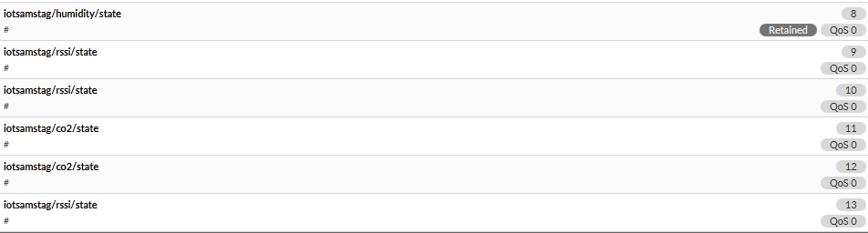
Test mit Mqtt.fx
Topic: #

Slide 28
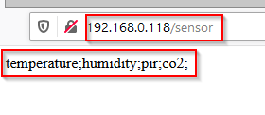



Test per http-Request
Sensoren
Aktoren:

